Slide 1
Межпредметные связи на уроках химии .
Расчётные задачи с использованием понятий «Количество вещества", " Моль", Молярная масса", «Молярный объём», «Постоянная Авогадро».
Учитель химии МБОУ СШ №47 г. Тверь
Потокина Н.Н.

Slide 2
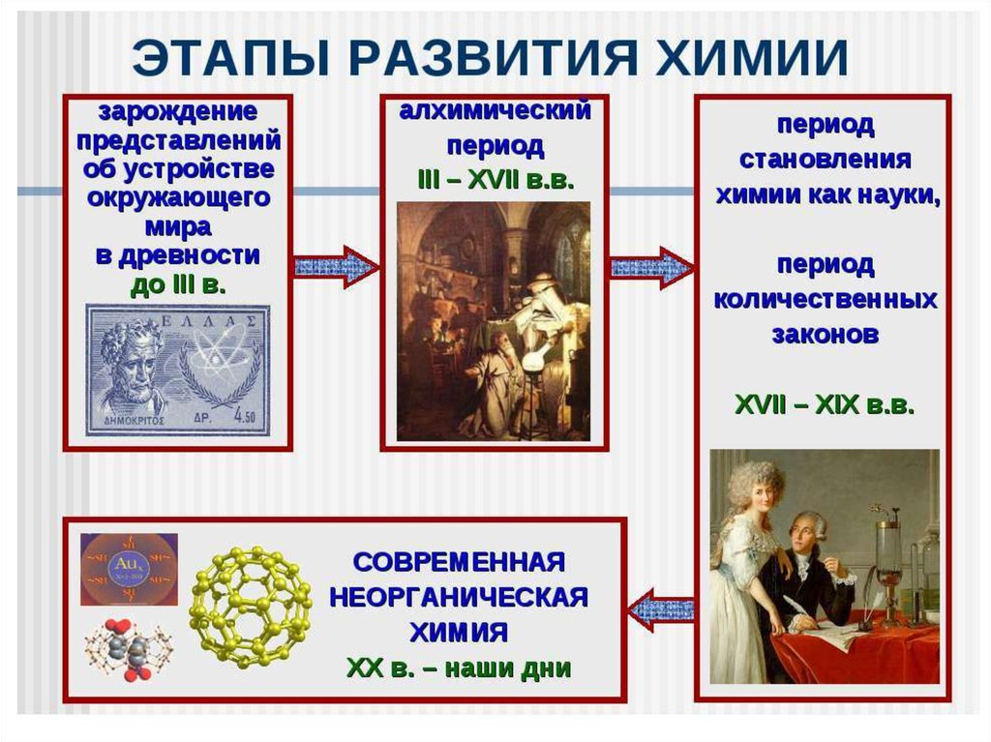
Химия и история
Химия непосредственно связана с историей. Химия, как наука формировалась не одно тысячелетие. Любое открытие, явление имеет свою дату, своего ученого.
Исторические сведения важны на первом этапе обучения химии. Они формируют интерес к предмету, пробуждают любознательность, а это в свою очередь способствует развитию познавательной потребности, мотивации изучения предмета.
Особый интерес представляют задачи, составленные на основе исторического материала.

Slide 3
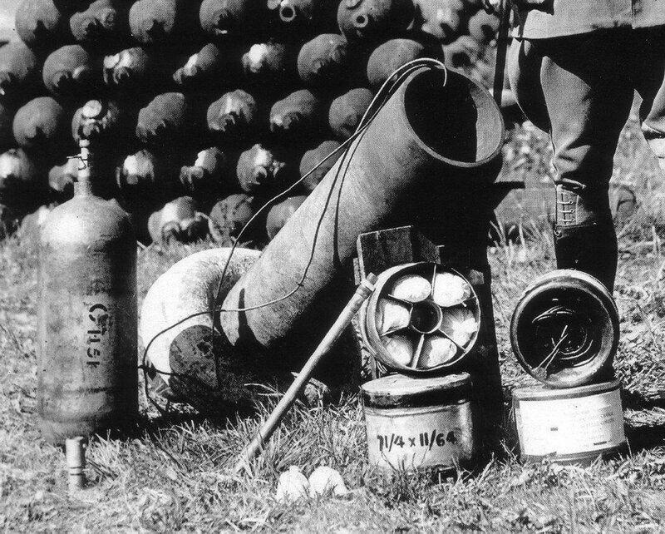
Хлор и Первая мировая война
На I-й Гаагской конференции в 1899 году представители 26-ти стран подписали Декларацию «О неупотреблении снарядов, имеющих единственным назначением распространять удушающие или вредоносные газы».
Несмотря на это к началу Первой мировой войны в арсеналах всех противоборствующих сторон (кроме Российской империи) имелись различные варианты «военной химии».
Идея применения хлора в бою принадлежала Фрицу Гарберу. Будущий нобелевский лауреат считал, если французы имели смелость применить ружейные гранаты с раздражающим веществом, то и использование немцами дезинфицирующего вещества - хлора, не будет сочтено нарушением Гаагского соглашения.
Задача №1. Рассчитайте, сколько молекул хлора содержит боевой баллон массой 20 кг.

Slide 4
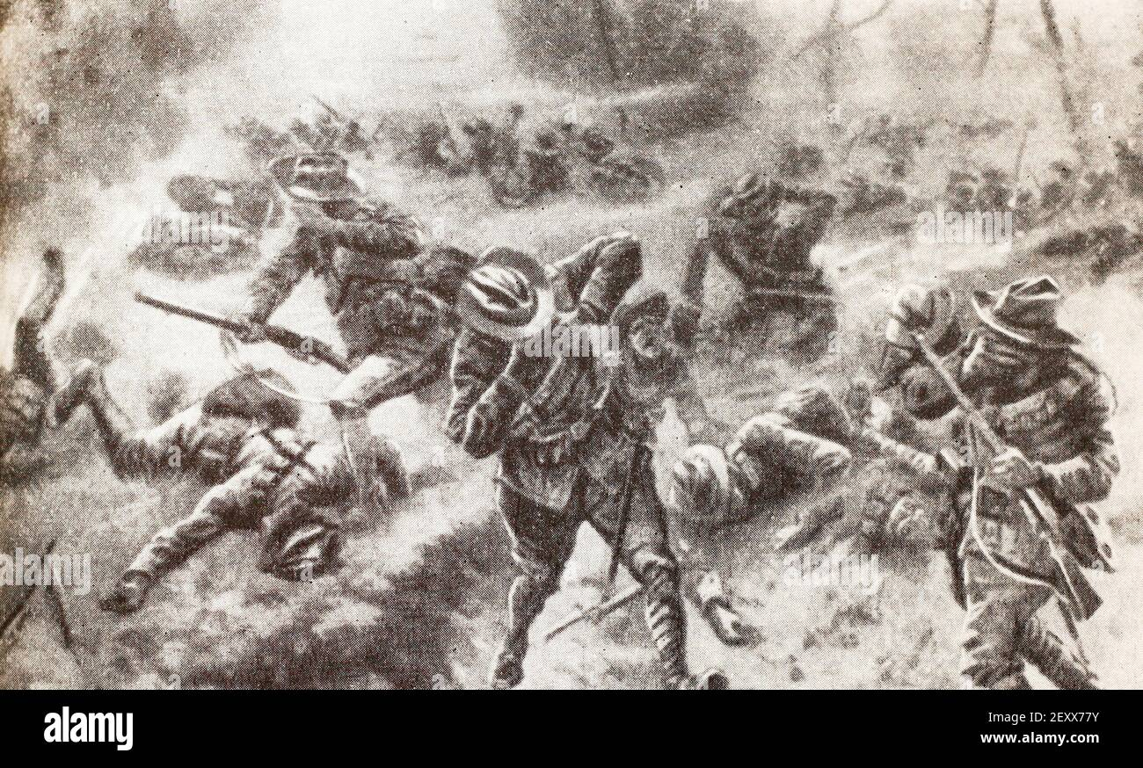
Первая газовая атака германцев у Ипра на французские войска
22. 04. 1915 г. В 17 часов немцы выпустили хлор из 5700 баллонов сразу. Наблюдатели видели два любопытных жёлто-зелёных облака, которые лёгкий ветер подталкивал к окопам. За облаками двигалась немецкая пехота. Вскоре газ начал затекать во французские окопы. Эффект от отравления газом оказался устрашающим.
Хлор поражает дыхательные пути и слизистые, вызывает ожоги глаз и при обильном вдыхании приводит к смерти от удушья.
Однако мощнее всего оказалось психическое воздействие. В течение короткого времени более 15 тысяч человек выбыли из строя, из них 5 тысяч лишились жизни.
Задача №2. Учитывая, что масса одного баллона 20 кг, рассчитайте, сколько атомов хлора оказывали поражающее действие при этой атаке?

Slide 5
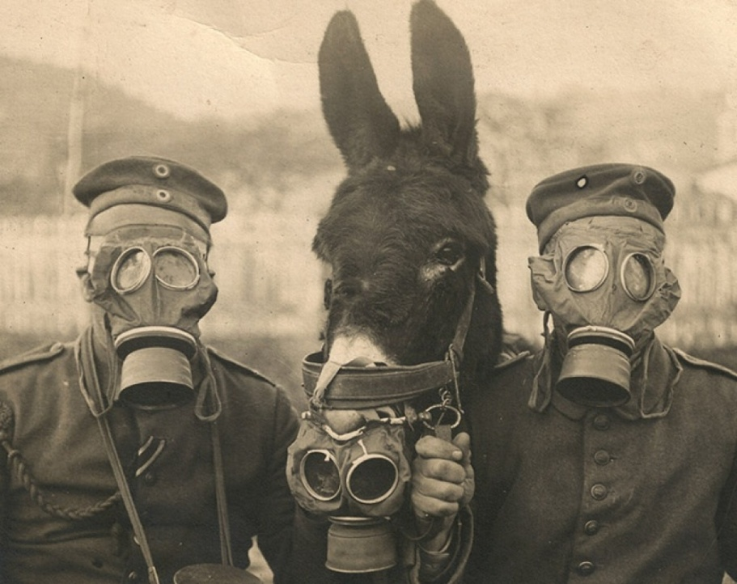
Русский фронт
В момент первой газобаллонной атаки на Русском фронте применение немцами химического оружия у Ипра пока в полной мере учтено не было. Сведения о возможности газовой атаки со стороны противника отсутствовали. Наблюдение за германскими окопами выявить подготовку к атаке не смогло. Насторожить мог лишь следующий факт: 16 мая было замечено, что в ближнем тылу противника в 17 часов 30 минут проехало 9 больших закрытых брезентом повозок - каждая повозка имела запряжку в 6 лошадей.
Задача №3 Рассчитайте массу 1м³ (н.у.) газа хлора Cl2?

Slide 6
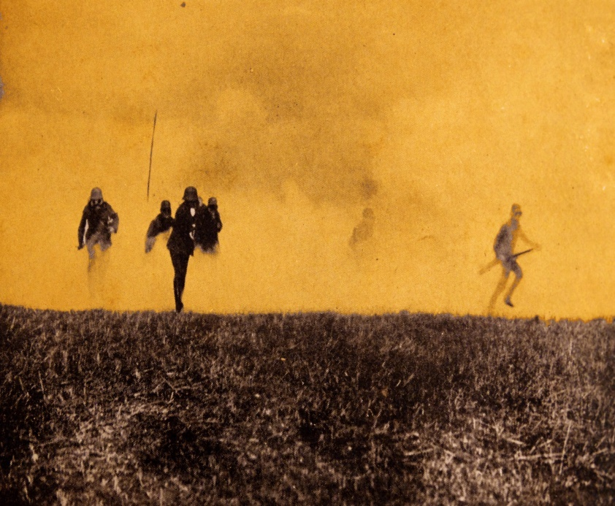
18 мая 1915г 3 часа 20 минут
Объектом для первой газобаллонной атаки на Русском фронте стали части русской 2-й армии, грудью преградившей немцам путь к Варшаве. В 3 часа 20 минут после короткого обстрела, перед окопами противника появился зеленоватый дым. Приняв газовое облако за дымовую завесу, маскирующую пехотную атаку, русские войска в передовых окопах были усилены, а также подтянуты резервы.
Достигнув окопов, удушающие газы стали по ним разливаться, приводя бойцов в обморочное состояние, вызывая головокружение, кашель и рвоту. Смертельный газ накапливался, и вскоре лабиринты окопов оказались заполнены трупами и умирающими Потеряв более 9000 человек, в т. ч. 1183 погибшими, русские войска отбили натиск противника.
Знавшее об апрельской газовой атаке германцев у Ипра командование дивизии по собственной инициативе заказало в Москве противогазы и отправило за ними приемщика. Но противогазы по иронии судьбы были доставлены … вечером 18-го мая.
Задача №4. Какой объём (н.у.) займут, выпущенные из 1 баллона 20 кг хлора?

Slide 7
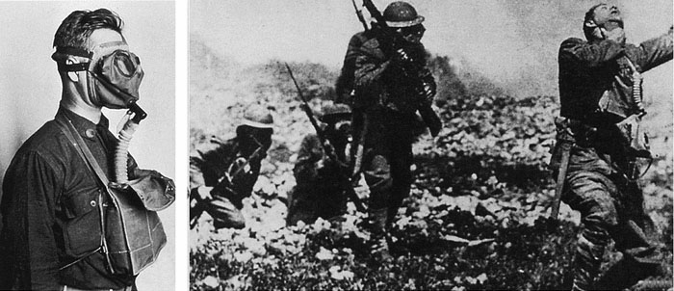
Отравляющее вещество- иприт
Летом 1917 года под многострадальным Ипром был использован газ, получивший название по имени этого города, — иприт.
Его особенностью было воздействие на кожу в обход противогаза. При попадании на незащищенную кожу иприт вызывал тяжёлые химические ожоги, некроз, а следы от него оставались на всю жизнь.
Впервые немцы обстреляли снарядами с ипритом сосредоточившихся перед атакой английских военных. Тысячи людей получили жуткие ожоги, причём у многих солдат не оказалось даже противогазов.
Вдобавок газ оказался очень устойчивым и несколько дней продолжал травить всех, кто заходил в его зону действия.
Ипри́т — химическое соединение с формулой S(CH₂CH₂Cl)₂.
Задача № 5 Рассчитайте массу 10 моль иприта. Какой объём займёт это количество вещества?

Slide 8
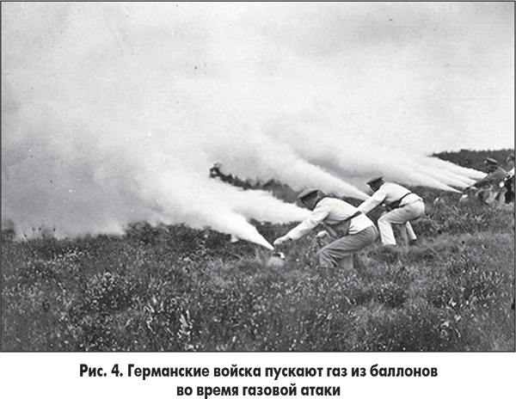
Отравляющее вещество- дифосген
Отравляющие вещества сделались символом бессмысленной бойни, а все побывавшие под химическими атаками навсегда запомнили ужас перед смертоносными облаками, наползающими на окопы.
Первая мировая стала настоящим бенефисом газового оружия: в ней успели применить 40 разных типов отравляющих веществ, от которых пострадало 1,2 миллиона человек и ещё до ста тысяч погибло.
Самым коварным оружием массового поражения стали мины, заряженные дифосгеном.
Противогаз стал одним из ключевых предметов снаряжения. При отходе его бросали в последнюю очередь. Правда, и это не всегда помогало: иной раз концентрация газа оказывалась слишком высокой и люди умирали даже в противогазах
Дифосген – ClCOOCCl3 -бесцветная жидкость с запахом гнилых фруктов.
Задача № 6. Рассчитайте, какой объём займёт 19,8 г данного вещества при испарении.

Slide 9
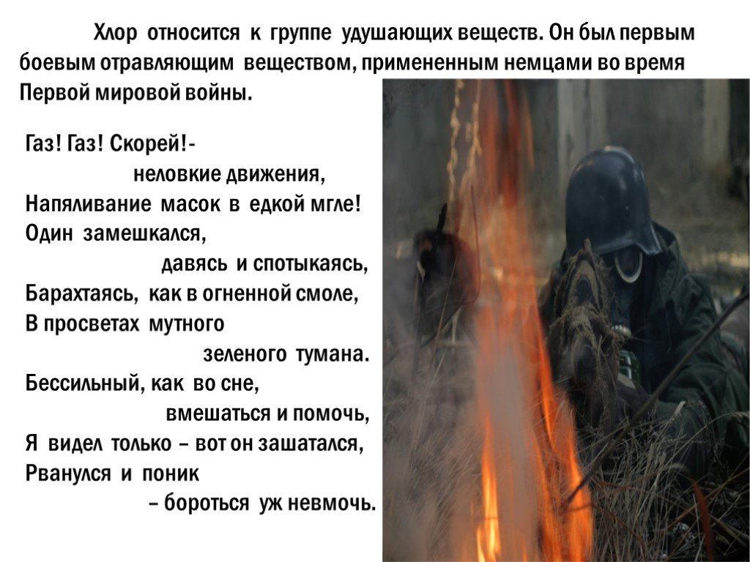
Знать, чтобы выжить
Необычно эффективным способом защиты оказалось разжигание костров: волны горячего воздуха довольно успешно рассеивали облака газа. В сентябре 1916 года во время германской газовой атаки один русский полковник снял маску, чтобы командовать по телефону, и развёл костёр прямо на входе в собственную землянку. В итоге он провёл весь бой, выкрикивая команды, ценой лишь лёгкого отравления.
Задача №7 Какое количество вещества ( моль) кислорода содержится в 0,1 м³ воздуха? Принять содержание кислорода в воздухе за 21 %.

Slide 10
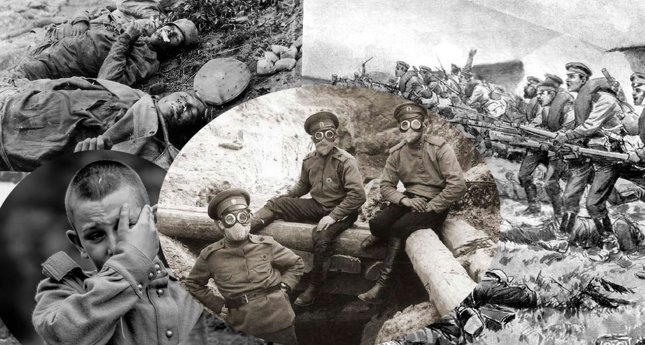
Конвенция о запрещении химического оружия.
Применение газа во время Первой мировой войны стало одним из преступлений против человечества и символом бессмысленного истребления людей.
29 апреля 1997 вступила в силу Конвенция о запрещении химического оружия
Почти все страны в мире присоединились к Конвенции о запрещении химического оружия. В настоящее время 190 из 193 государств-членов ООН являются участниками КХО. Подписали, но ещё не ратифицировали Конвенцию (Мьянма и Израиль). Последняя на данный момент Сирия подписала Конвенцию 13 сентября 2013 года.
4 государства не подписали Конвенцию (Ангола, Северная Корея, Египет и Южный Судан).
Задача №8.Сколько молекул кислорода содержится в 0,1 м³ воздуха? Принять содержание кислорода в воздухе за 21 %.

